Slide 1
Тема урока:
"Образы старинных русских романсов"

Slide 2
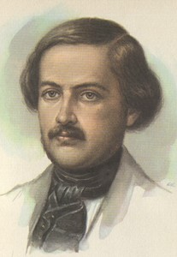
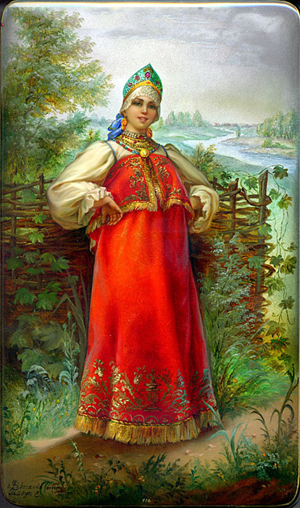
А. Е. Варламов
«Красный сарафан»

Slide 3
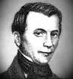
А. Гурилев
«Колокольчик»

Slide 4
Домашнее задание
1. Запишите в тетрадь названия старинных русских романсов.
2 . Объясните значение слова "романс".

